Slide 2
Notes:
قوّة الجاذبيّة هي القوّة التي تجذب جسمين نحو بعضهما البعض. تتأثر هذه القوة من كتلة كلّ جسم - بشكل عام، كلّما كان الجسم أثقل، أيّ فيه مادّة وكثافة أكبر - كلّما كانت قوّة جاذبيّته أكبر.
يمكن تشبيه قوّة الجاذبيّة بتجويف في الفرشة. كلّما كان الجسم أثقل، يكون التجويف أكبر، والأشياء التي تقترب منه تنجذب إليه أكثر.
الكرة الأرضيّة، وهي كوكب سيّار هائل وله كتلة ضخمة بالمقارنة مع كتلتنا، تجذب إليها كلّ ما هو حولها. هذا هو السبب الذي يجعلنا نسقط مجدّدًا عندما نقفز مثلًا، بدلًا من أن نطير ونطير نحو الغيوم. نحن أيضًا، نشغّل قوّة جاذبيّة على الأشياء التي من حولنا، لكن بما انّنا صغار نسبيًا، تكون هذه القوّة صغيرة جدًا.

Slide 3
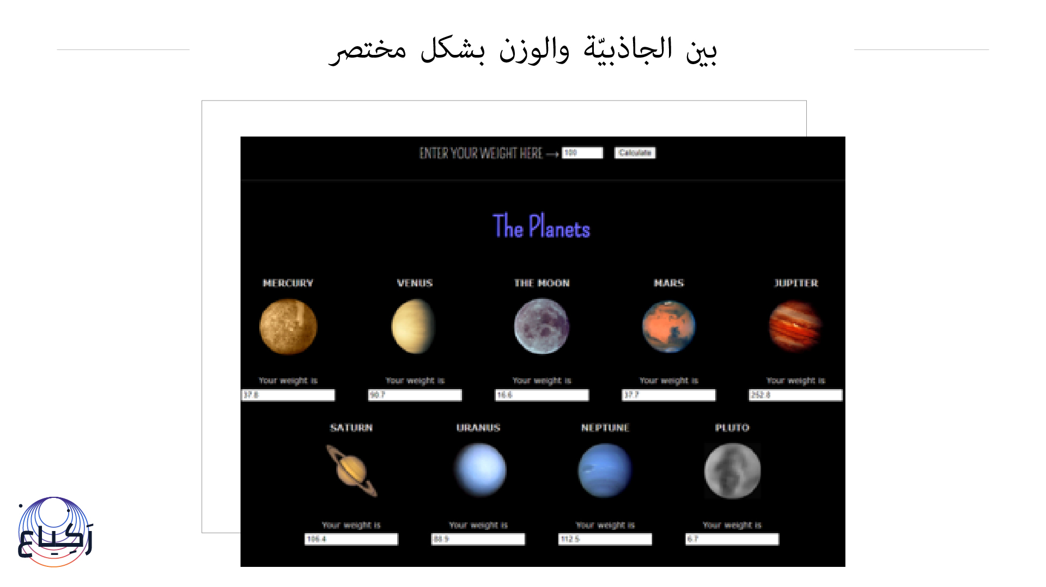
Notes:
الوزن الذي نراه عندما نقيس وزننا هو تعبر عن القوّة المتبادلة بين جسمنا وقوّة الجاذبيّة للكرة الأرضيّة. لذلك، وزننا سيكون مختلفًا على سطح القمر (الشخص الذي يزن 100 كيلو، سيكون وزنه على القمر 16 كيلو تقريبًا) أو على سطح المرّيخ (الشخص الذي يزن 100 كيلو، سيكون وزنه على المرّيخ 37 كيلو تقريبًا)! ولو كان بمقدورنا الوقوف على شمسنا الضخمة، فالشخص الذي يزن 100 كيلو على الكرة الأرضيّة، سيكون وزنه على الشمس 2707 كيلو!
في هذا الموقع، يمكنكم أن تفحصوا ماذا سيكون وزنكم على أجرام السماء المختلفة: https://www.exploratorium.edu/ronh/weight

Slide 4
Notes:
. الجاذبيّة الصغرى هي حالة نكاد لا نشعر فيها بقوّة الجاذبيّة. انتبهوا!! هذا ليس عدم وجود جاذبيّة أو وزن في الحقيقة! في الفضاء، بما أنّ الأجسام السماويّة كثير جدًا وكبيرة، نحتاج للابتعاد كثيرًا إلى المنطقة الفارغة بين المجرّات لكي نكون فعلًا في مكان لا تعمل علينا فيه أيّ قوّة جاذبيّة.

Slide 5
Notes:
نحن نعيش تحت تأثير الجاذبيّة الصغرى لبرهة خنا أيضًا على الكرة الأرضيّة! تلك اللحظات التي توازِن فيها القوى الأخرى العاملة على جسم معيّن قوّة جاذبيّة الكرة الأرضيّة، وفي تلك اللحظات - يشعر الجسم بفقدان وزنه.
تخيّلوا مثلًا أنّكم في مصعد في أعلى بناية متعدّدة الطوابق. هل تعرفون الشعور الذي تشعرون به عندما يبدأ المصعد بالنزول إلى الأسفل، وكأنّ بطنكم ستقفز من حلقكم؟
فلو وقفتم في تلك اللحظة على ميزان، فإنّ الرقم الذي يعرضه لكم قبل أن يبدأ المصعد بالتحرّك يبدأ بالانخفاض خلال حركة المصعد. هكذا أيضًا في القاذفة الغوّاصة. أو الهبوط بالمظلّة! أو عندما نرمي كرة إلى الأعلى، وتقف للحظة قبل ان تبدأ بالسقوط. هذه اللحظات على وجه الكرة الأرضيّة، والتي تحدث فيها لبرهة حالة الجاذبيّة الصغرى.

Slide 6
Notes:
في محطّة الفضاء الدوليّة! إنّها مختبر طيّار ضخم، مساحتها تعادل مساحة ملعبيّ كرة قدم، وتدول حول الكرة الأرضيّة على ارتفاع نحو 400 كيلومتر فوق سطح الأرض وبسرعة 7 كم في الثانية تقريبًا! المحطّة متواجدة في حالة تسمّى "السقوط الحرّ"،ـ أيّ أنّها تسقط طيلة الوقت باتّجاه الكرة الأرضيّة لكنّها لا تصطدم بها، وبهذا الشكل تتابع الدوران حولها.
تستخدَم المحطّة للأبحاث الحياتيّة في الفضاء وتحت تأثير الجاذبيّة الصغرى، ولإجراء الأبحاث من أجل التطويرات التي تساهم للبشريّة كلّها، وجه الكرة الأرضيّة وخارجها أيضًا. العديد من المنتجات التي تستخدمونها يوميًا في بيوتكم هي ثمرة أبحاث وتطويرات في محطّة الفضاء الدوليّة!

Slide 7
Notes:
كلّ المواد والعمليّات المعروفة لنا هنا على الكرة الأرضيّة خاضعة لظروف الجاذبيّة العاديّة. إلى أن أصبحنا قادرين على الإقلاع إلى المسار حول الكرة الأرضيّة، كان باستطاعتنا مشاهدة سلوك العمليّات تحت ظروف الجاذبيّة الصغرى للحظات معدودة وبمساعدة أجهزة خاصّة فقط. تحت ظروف الجاذبيّة الصغرى، تمّ اكتشاف الفروقات في الكثير من الظواهر، وظواهر جديدة كليًا أيضًا. بفضل الأبحاث التي تجري تحت تأثير الجاذبيّة الصغرى في محطّة الفضاء والأقمار الاصطناعيّة ووسائل الطيران الأخرى (مثل المكوك الفضائي!)، يمكننا أيضًا توسيع معرفتنا العلميّة وجعلها أدقّ، وتطوير عمليّات ومواد من شانها أن تساهم لحياتنا على الكرة الأرضيّة، والاستعداد أيضًا للمكوث البشري المتواصل خارج كوكبنا السيّار.

Slide 8
Notes:
بإمكان روّاد الفضاء إزاحة وزن مئات الكيلوجرامات بإصبع واحدة فقط.
في محطّة الفضاء، لا يوجد ملح وفلفل على شكل مسحوق، بل على شكل محلول فقط، لأنّ الحبيبات ستنتشر في كلّ مكان وقد تشكّل خطرًا على الأجهزة.
الظواهر المعروفة لنا تبدو مختلفة، مثلًا - لهب نار مستدير، إنتاج البروتينات بدون أخطاء، إنتاج كريستال متكامل، السوائل ذات كثافة مختلفة لا تتفكّك إلى طبقات، الجسيمات لا ترسب في المحلول..... وغيرها الكثير.
أحد الأمثلة الملموسة على ذلك هو سلوك السوائل تحت تأثير الجاذبيّة الصغرى، بالمقارنة مع سلوكها على الكرة الأرضيّة.

Slide 9
Notes:
مقطع فيديو: https://www.youtube.com/watch?v=H_qPWZbxFl8
على وجه الكرة الأرضيّة، قوّة الجاذبيّة أكبر من القوى الأخرى التي تعمل على جزيئات الماء، لذلك نلاحظ أنّ الماء يتدفّق على الأسطح المنحدرة. في حالة الجاذبيّة الصغرى، القوى الأخرى الأضعف من قوّة الجاذبيّة (مثل التماسك، الالتصاق والتوتّر السطحي) تكون قويّة بما فيه الكفاية مع انعدام قوّة الجاذبيّة لتحدّد سلوك قطرات الماء.
لذلك، في ظروف الجاذبيّة الصغرى، تتصرّف قطرات الماء مثل فقاعات الصابون على وجه الكرة الأرضيّة! فهي تطير مع حركة الهواء أو إذا دفعها جسم معيّن، وتلتصق ببعضها البعض وعلى كلّ سطح.
الالتصاق - تجاذب بين جزيئات الماء والسطح
التماسك - تجاذب جزيئات الماء مع بعضها البعض
التوتّر السطحي - القوّة العاملة على المادّة من الداخل ومن الخارج بشكل متساوٍ قدر الإمكان
هذا الأمر يصعّب على روّاد الفضاء عمليّة استخدام المراحيض وفرك الشعر، يبدو رائعًا خلال شرب المشروبات! تخيّلوا مثلًا، ماذا يحدث عند البكاء؟

Slide 10
Notes:
إحدى المشاكل التي يجب على روّاد الفضاء مواجهتها في الفضاء هي الحفاظ على صحّتهم. بسبب الجاذبيّة الصغرى، تقلّ كثافة العظام وكتلة العضلات في أجسامهم، يواجهون مشاكل في النظر بسبب تراكم السوائل في منطقة الرأس، ورغم التدريب لمدّة ساعتين في اليوم، فإنّ المدّة الزمنيّة بإمكان الإنسان قضاءها في الفضاء بدون حدوث أضرار صحيّة غير قابلة للعلاج ما زالت محدودة (مقدّرة بنحو سنتين).
مقطع فيديو: https://www.youtube.com/watch?v=-TU1OkVctaI
1:15-1:50

Slide 11
Notes:
لكي نكوِّن فقاعات صابون صامدة وجميلة، من المفضّل اتّباع الوصفة التالية:
1:1:4 (1 صابون لغسل الأواني: 1 سكر: 4 ماء)
ذوِّبوا ملعقة سكر واحدة في أربع ملاعق ماء ساخن، واخلطوها إلى أن تذوب تمامًا!
ضيفوا ملعقة صابون غسل الأواني واخلطوا جيّدًا.

